Slide 1
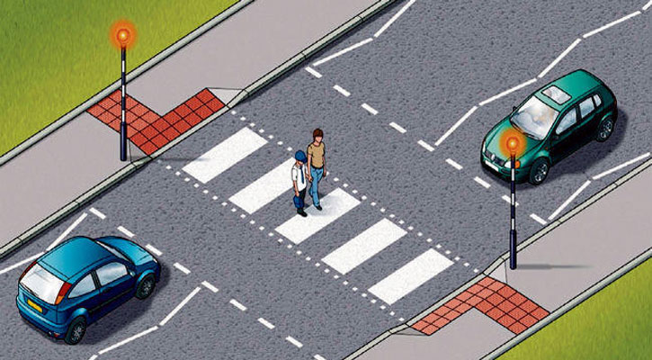

Slide 2
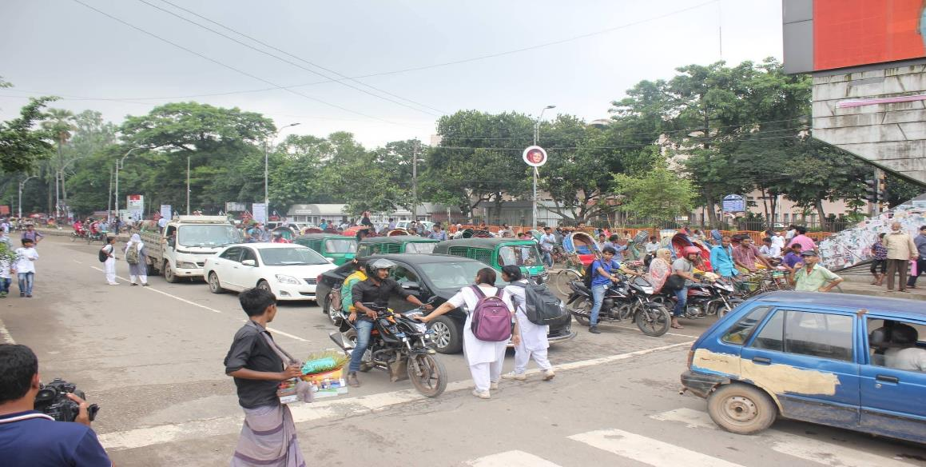
আজকের পাঠে স্বাগতম

Slide 3
পরিচিতি
উপস্থাপনায়
পাঠ পরিচিতি
মোঃ শফিকুল ইসলাম
প্রধান শিক্ষক
সরুগ্রাম সরকারি প্রাথমিক বিদ্যালয়
ধুনট,বগুড়া।
মোবাইল-০১৭১০-০৫৬৫২৩
শ্রেণি-তৃতীয়
বিষয়-বাংলা
পাঠ- নিরাপদে চলাচল।
পাঠ্যাংশ-পরীক্ষা শেষ……আমরা যেতে পারব।

Slide 4
শিখনফল
শোনাঃ১.১.১-বর্ণ ও যুক্তবর্ণ সহযোগে তৈরি শব্দ শুনে স্পষ্ট ও শুদ্ধভাবে বলতে পারবে।
বলাঃ১.১.২-যুক্তবর্ণ সহযোগে গঠিত শব্দযুক্ত বাক্য স্পষ্ট ও শুদ্ধভাবে বলতে পারবে।
পড়াঃ১.৩-যুক্তব্যঞ্জন স্পষ্ট ও শুদ্ধ উচ্চারণে পড়তে পারবে।
লেখাঃ১.৪-যুক্তব্যঞ্জন ব্যবহার করে শব্দ গঠন করতে ও বাক্যে প্রয়োগ করতে পারবে।

Slide 5
এসো আমরা একটি ভিডিও দেখি
সিগনাল মেনে নিরাপদে পথ চলা উচিৎ
ভিডিওটিতে কি দেখলে?
কেন দুর্ঘটনা ঘটলো?
তাহলে রাস্তায় চলতে আমাদের কি করা উচিৎ?
রাস্তায় দুর্ঘটনা
সিগনাল অমান্য করায়

Slide 6
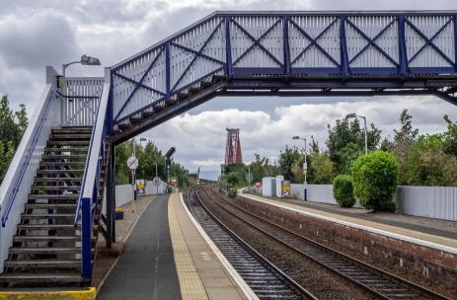
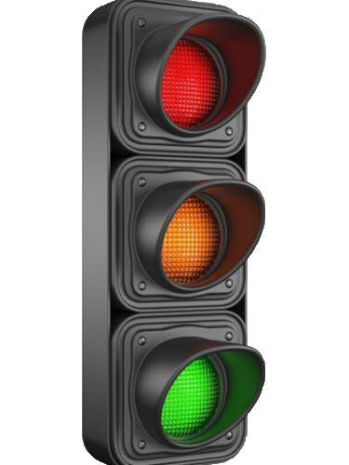
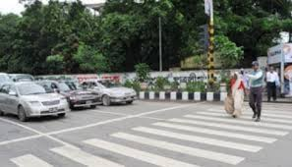
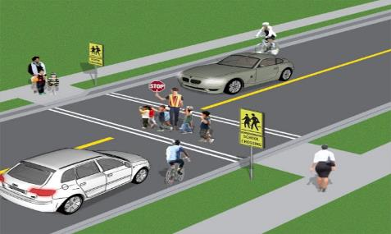
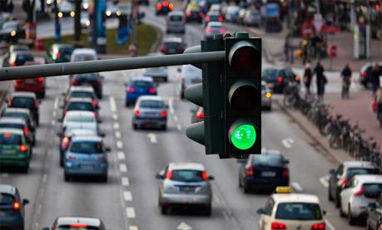
আমাদের আজকের পাঠ
নিরাপদে চলাচল

Slide 7
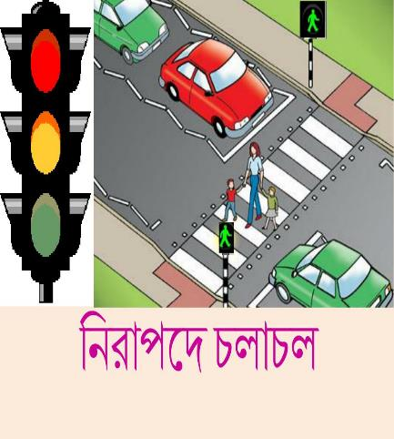
নিরাপদে চলাচল
পরীক্ষা শেষ। ছবি আর ইজাজ মায়ের সঙ্গে ঢাকায় এলো। ওদের ছোট মামা জামিল। তাঁর বাসায় উঠল। তারপর বায়না ধরল চিড়িয়াখানা,শিশুপার্ক, সবকিছু দেখাতে হবে। মামাতো বোন টিয়ার বয়স পাঁচ বছর। সে বলল ,“আমিও যাব”। জামিল বললেন,“শুক্রবারে নিয়ে যাব।’’

Slide 8
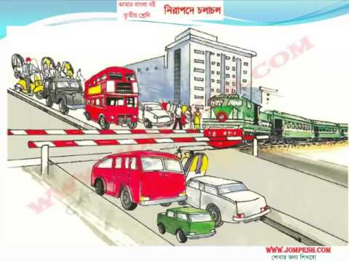
নিরাপদে চলাচল
শুক্রবার দুপুরের পর সবাই জামা-জুতা পরে তৈরি হলো। মামা ওদের নিয়ে নিজের ছোট্ট গাড়িতে চড়লেন। শুক্রবার হলে কি হবে? ওদের মতো আর ও অনেকে বেরিয়েছে। রাস্তায় বেশ ভিড়। খামারবাড়ি থেকে বের হয়ে ফার্মগেট পার হলো গাড়ি। বাংলা মটরের সামনেই গাড়ি থামালেন জামিল।

Slide 9
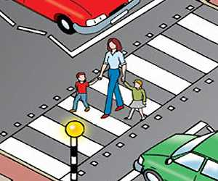
নিরাপদে চলাচল
ছবি জানতে চাইল,গাড়ি কেন থামল মামা? জামিল বললেন ,ডান দিকে তাকাও। ওই যে লালবাতি জ্বলছে। একে বলে ট্রফিকবাতি। লালবাতি জ্বললে গাড়ি সম্পূর্ন থেমে যাবে। তখন পথচারীরা যেতে পারবে। তারপরে সবুজ বাতি জ্বললে আমরা যেতে পারব।

Slide 10
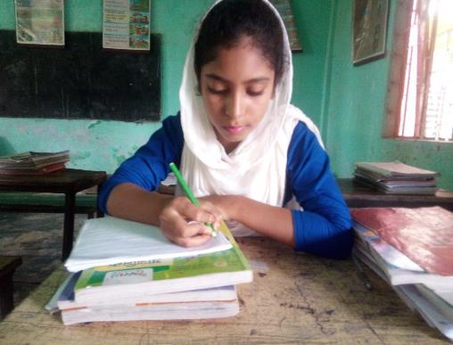
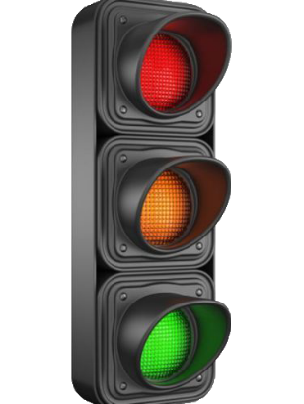
একক কাজ
কোন বাতি জ্বললে গাড়ী চলা বন্ধ হয়? আবার কোন বাতি জ্বললে গাড়ী চলা আরম্ভ হয়? লিখ-

Slide 11
যুক্তবর্ণ
পরীক্ষা=
ক্ষ=
ক+ষ
নিরীক্ষা,শিক্ষক
শক্রবার=
ক্র=
ক +
র-ফলা
ব্যতিক্রম,ক্রমিক
রাস্তা=
স্ত =
স+ত
সস্তা,ব্যস্ত
ট্রাফিক=
ট্র =
ট+র-ফলা
ট্রেন,ট্রেনিং
জ্বলছে=
জ্ব =
জ+ব
জ্বালা, জ্বলন্ত

Slide 12
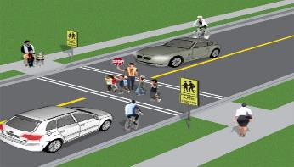
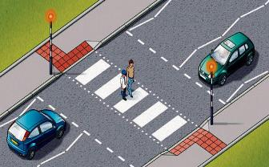
পাঠ্য বই সংযোগ
তোমার বাংলা পাঠ্য বইয়ের ৯৪ নং পৃষ্ঠা মনযোগ সহকারে পড়-

Slide 13
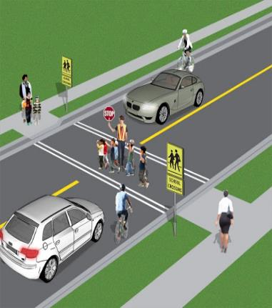
শব্দার্থ
ব্রিজ= সেতু ,পুল।
বোর্ড= ফলক।
সতর্ক= সাবধান।
সরব= আওয়াজ।
নাগর দোলা= এক রকমের
দোলনা।

Slide 14
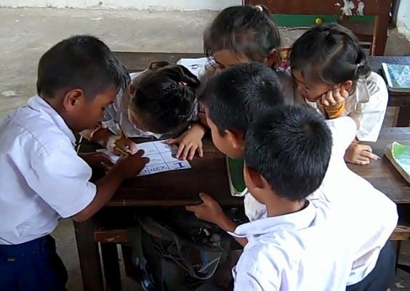
দলীয় কাজ
‘ক’ দলঃ- ইজাজের মামা ও মামাতো বোনের নাম কি ?
‘খ’ দলঃ- তারা কোথায় কোথায় বেড়াতে যাবে?

Slide 15
মূল্যায়ন
সংক্ষিপ্ত উত্তর লিখ-
১। টিয়ার বয়স কত?
২। তারা কি বারে বেড়াতে যাবে?
৩। কোন বাতি জ্বললে পথচারীরা যেতে পারবে?
৪। জামিল কোন জায়গায় গাড়ী থামালেন?
৫। গাড়ী কোন জায়গা থেকে বের হয়ে কোন জায়গা পার হলো?

Slide 16
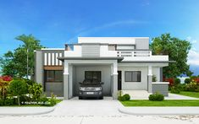
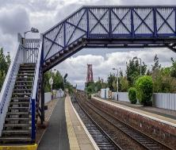
পরিকল্পিত বাড়ীর কাজ
কিভাবে রাস্তা চলাচল করলে আমাদের জীবন নিরাপদ হবে? সংক্ষেপে লিখবে-

Slide 17
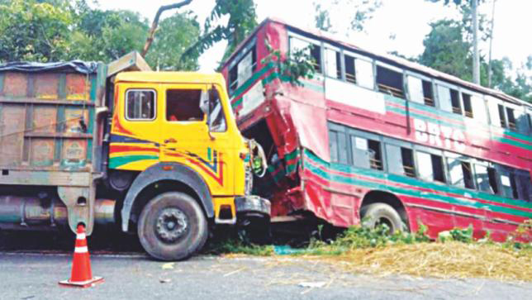
একটি দূর্ঘটনা সারা জীবনের কান্না
সবাই ভাল,সুস্থ ও নিরাপদে থাকবে।
ধন্যবাদ

